Slide 1
Entradas y salidas
Inputs, outputs y cómo se conectan
Visualización interactiva de datos con R y Shiny · Udelar

Slide 2
Objetivos de la clase
C4
1
Usar controles de entrada (inputs) que devuelven distintos valores.
2
Mostrar resultados con pares Output y render.
3
Conectar inputs y outputs con input$id y output$id.
4
Ver qué recibe el server de cada input.

Slide 3
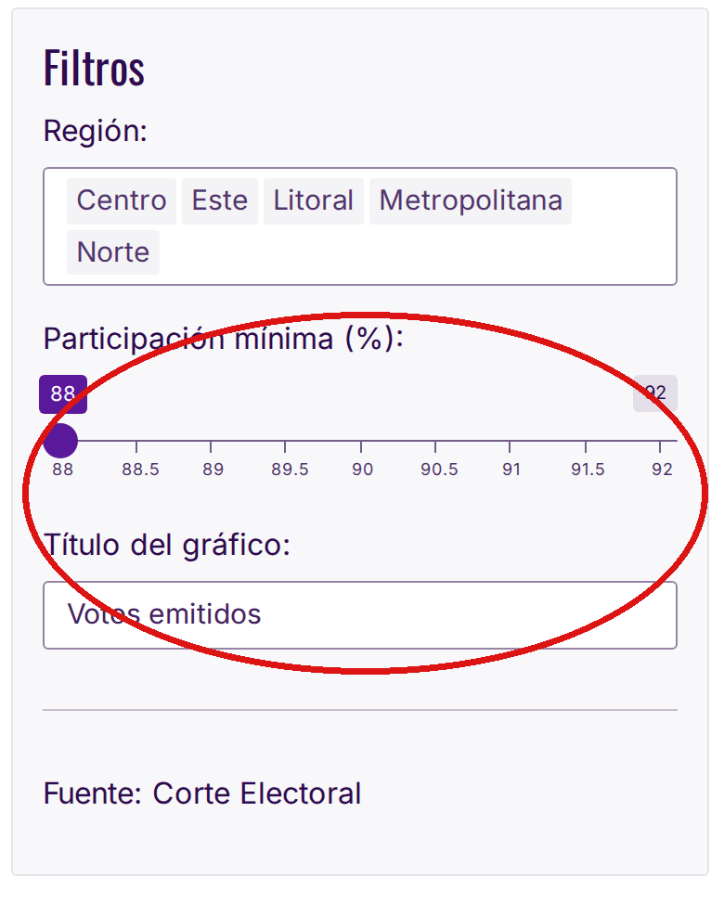

La app de hoy (1)
OBJETIVO 1
Inputs que devuelven distintos valores
selectInput() devuelve la región elegida, o varias si multiple = TRUE.
sliderInput() devuelve un número, la participación mínima. textInput() devuelve lo que se escriba.

Slide 4
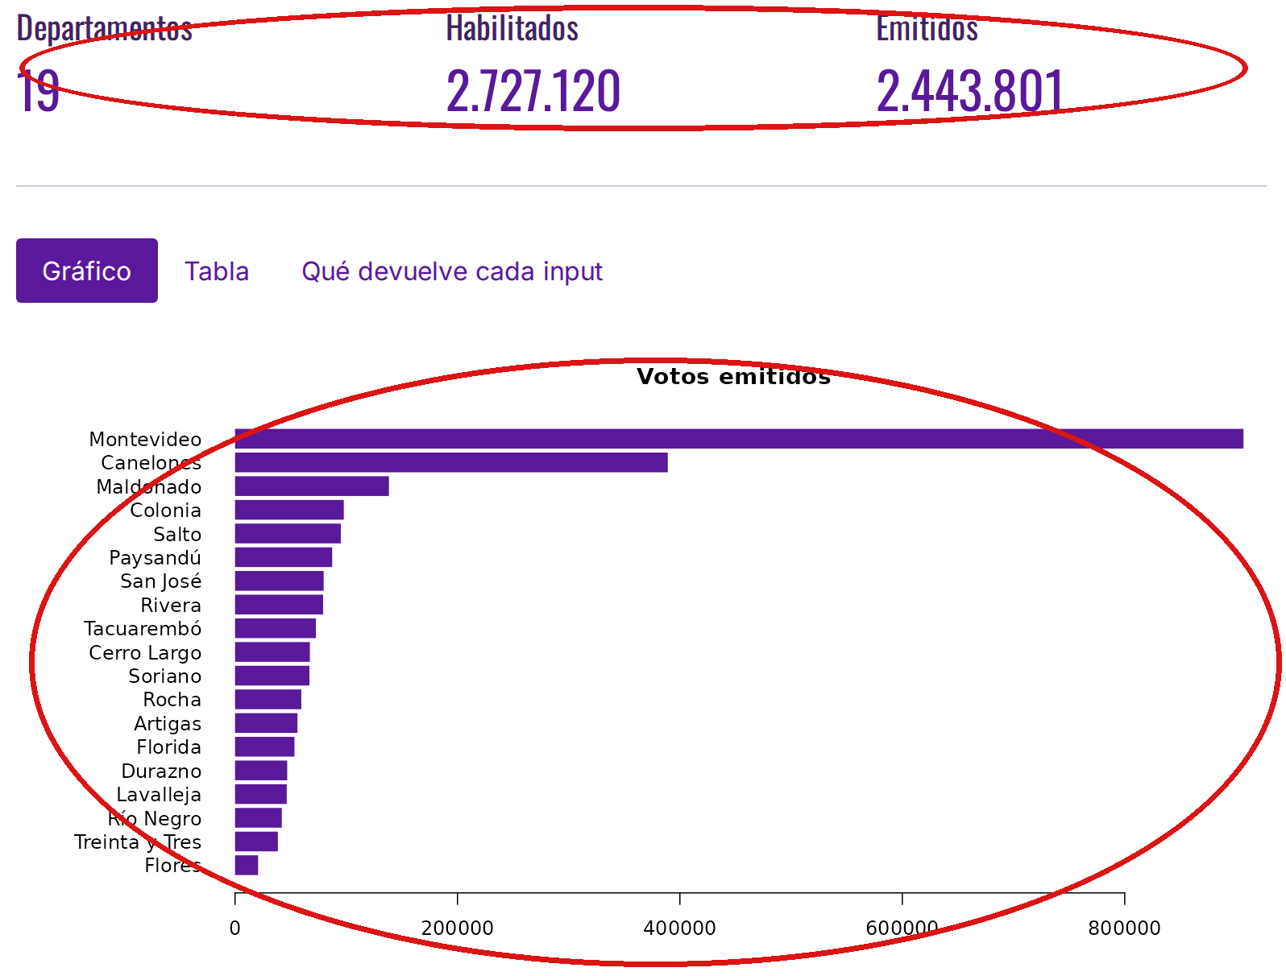

La app de hoy (2)
OBJETIVO 2
Outputs, reservar un lugar y rellenarlo
En la UI, plotOutput("grafico") reserva el lugar. En el server, output$grafico <- renderPlot() lo rellena.
Cada output tiene su par. textOutput con renderText, tableOutput con renderTable.

Slide 5
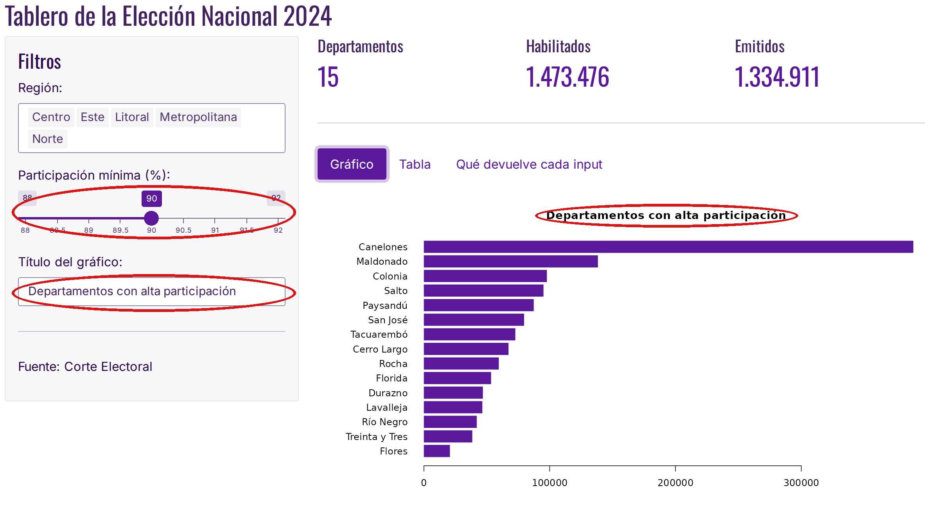

La app de hoy (3)
OBJETIVO 3
Conectar inputs y outputs
Dentro de cada render, el server lee input$participacion e input$titulo.
Al mover el deslizador o escribir un título, los números, el gráfico y la tabla se actualizan solos.

Slide 6
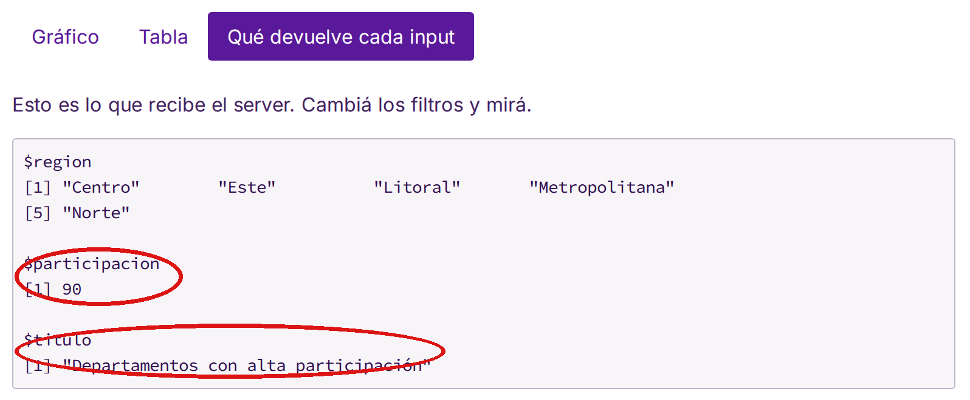

La app de hoy (4)
OBJETIVO 4
Ver qué recibe el server
verbatimTextOutput() con renderPrint() muestra lo mismo que R mostraría en la consola.
Con REGIONES_MULTIPLES <- FALSE en la zona de pruebas, input$region pasa a ser un solo texto.

Slide 7
Componentes a observar en la replicación
input$id y output$id
Las llaves que conectan la UI con el server.
selectInput(), sliderInput(), textInput()
textOutput() y renderText()
Menú, deslizador y texto libre.
Texto corto, como los números grandes.
plotOutput() y renderPlot()
tableOutput() y renderTable()
Gráfico, hoy con barplot() de R base.
Tabla simple.
verbatimTextOutput() y renderPrint()
req()
Lo que R mostraría en la consola.
Si no quedan datos, el output espera sin error.

Slide 8
Código clave
Clase 4
# En la UI
sidebarPanel(
selectInput("region", "Región:", choices = regiones, multiple = TRUE),
sliderInput("participacion", "Participación mínima (%):",
min = 88, max = 92, value = 88),
textInput("titulo", "Título del gráfico:", value = "Votos emitidos")
)
plotOutput("grafico")
# En el server
output$grafico <- renderPlot({
d <- elecciones[elecciones$region %in% input$region &
elecciones$participacion_pct >= input$participacion, ]
barplot(d$emitidos, names.arg = d$departamento, main = input$titulo)
})
Visualización interactiva de datos con R y Shiny · Udelar

Slide 9
Próxima clase, el motor reactivo. Escribimos el filtro una sola vez.
Ejercicio propuesto
Agregá un textOutput() con la participación promedio de los departamentos filtrados. Usá mean(d$participacion_pct).

